Slide 1

第十一章 通货膨胀：财政方面与货币方面
第一节 政府赤字与通货膨胀：
阿根廷政府的故事（1989年）
1. 1989年初政府应付巨大预算赤字所面临的窘境
通过向公众借债来为赤字融资？
不可能！因为其偿债能力受到公众的怀疑。
通过从国外借款来为赤字融资？
不可能！因为旧的外债尚存在拖欠。
通过缩减政府开支或增加税收去减少赤字？
难！因为利益集团的反对。

Slide 2
通过动用外汇储备来为赤字融资？
暂时可以，因为中央银行还有30亿美元的储备。
通过向中央银行借债来为赤字融资？
可以，因为中央银行总能合法印制钞票。
2. 1989年1月至3月政府在固定汇率下货币化赤字的行为后
果
(i) 货币化赤字间接导致外汇储备的流失
令 DEF代表以实际价值计量的
政府巨额预算赤字， 并假设高
能货币乘数为1，则政府赤字融
资等式可写为：

Slide 3
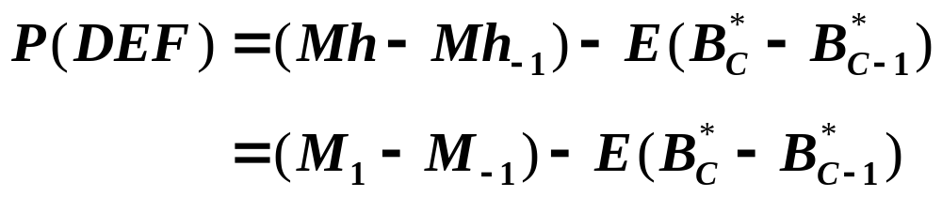
(11.1)
=> 年初，政府主要通过向中央银行借债（即印制钞票）为
赤字融资，并通过动用外汇储备来维持固定汇率，但到
了3月份，政府外汇已大量流失，很难继续维持固定汇率。
为什么阿根廷政府直接向中央银行举债来为赤字融资却
变为间接 通过国际储备来为赤字融资？

Slide 4
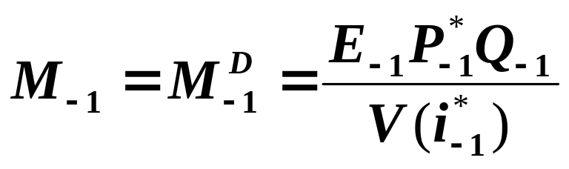
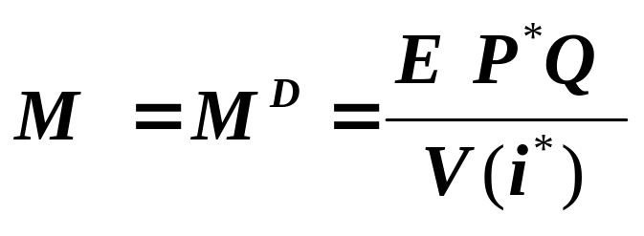

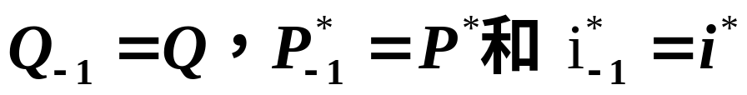

[说明]：
货币化赤字之前
货币化赤字之后
货币供给与需求的
均衡数量为：
货币供给与需求的
均衡数量为：
在固定汇率下，
,同时由于
所以，货币化赤字不能改变货币存量，即
（11.2）

Slide 5
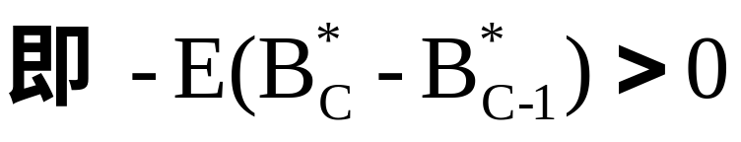
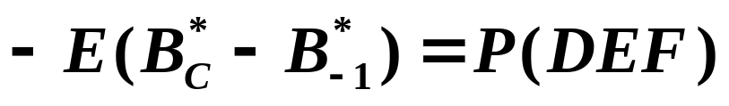
在固定汇率下，
货币化赤字
外国债券需求增加
外国货币需求增加
政府外汇储备减少，
（11.3）
将（11.1），（11.2）和（11.3）结合起来得：
=>结论： 在固定汇率制下，靠印制钞票来为赤字融资最终是由国际
储备的耗减来为赤字筹措资金。
(ii) 为什么这一阶段货币化赤字的行为并没有导致通货
膨 胀？

Slide 6
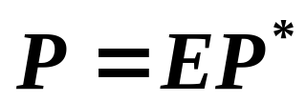
[解释]：
国家动用外汇储备
汇率持续固定在它钉住的水平上
国内价格保持稳定
3. 1989年3月至4月固定汇率制的崩溃
3月至4月中央银行外汇储备以
惊人的速度耗减，政府被迫多
次实施货币价值低估 固定汇率制度崩溃。

Slide 7

[解释]：
E
e
急剧地减少持有本国货币
（投机冲击）
（ｉ）根据
（
1
+
i
）
=
(
+
1
)(
1
+
i
*
),
E
公众
E
e
>
E
+
1
→
i
↑→
V
(
i
)
↑→
M
D
↓
外汇储备突然耗竭
（ii）预期固定汇率制度即将崩溃
预期持有本国货币将会遭
受资本损失
固定汇率制度崩溃

Slide 8
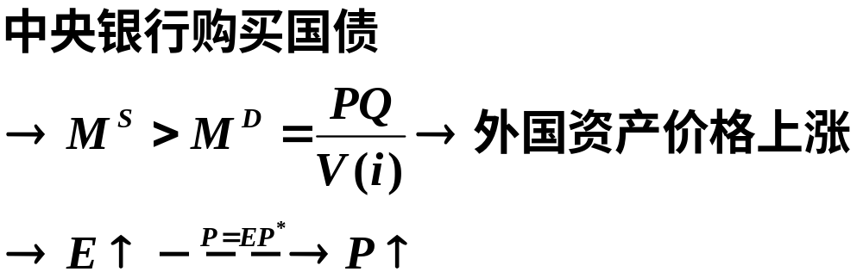
4. 1989年4月至8月在浮动汇率下的货币化预算赤字的行为
后果
4月至8月,当外汇储备趋于耗尽时，政府将汇率体系由固定改为
浮动，并继续用印制货币的方法为巨额预算赤字融资，结果出
现高通货膨胀率。
[解释]：
[结论]：
在浮动汇率下，货币化预算赤字行为必然导致通货膨胀。

Slide 9
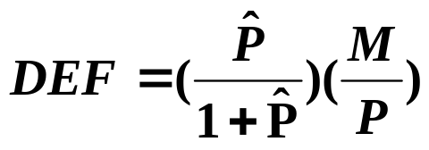
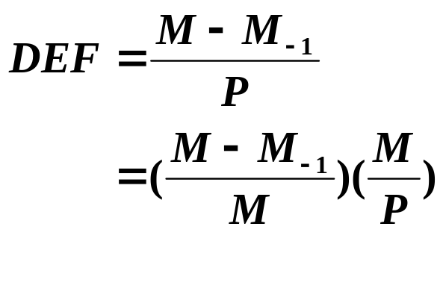
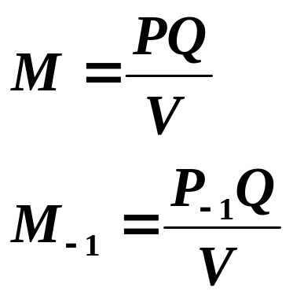
命题： 在浮动汇率制下，货币化的预算赤字与通货膨胀率之间的
关系可表示为：
[证]：在货币创造是为赤字筹措资金的唯一方法时，赤字的实际
价值可写为：
（11.4）
假设Q和V保持不变，则：
（11.5）
（11.6）
将（11.5）和（11.6）代入（11.4）得：

Slide 10
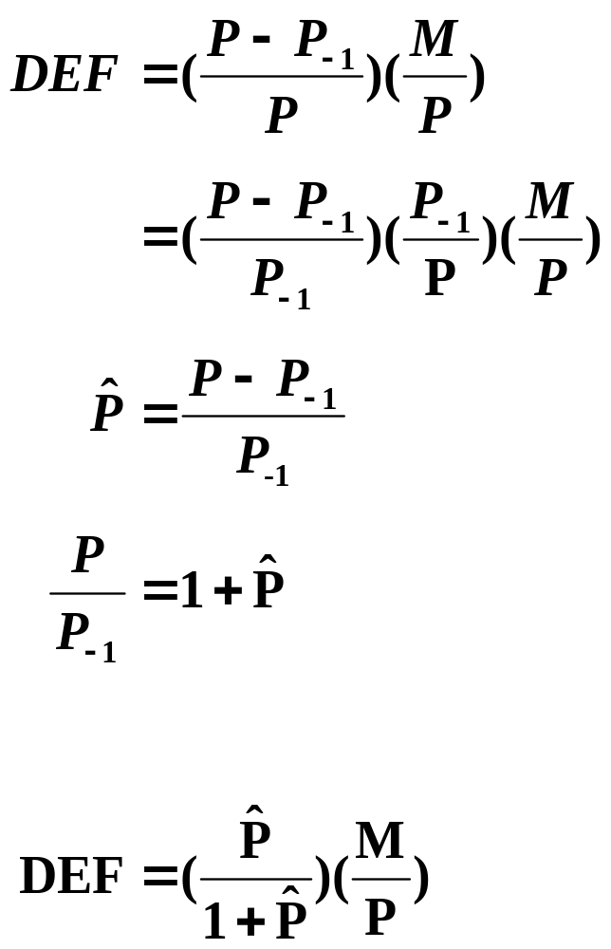
（11.7）
又因为：
（11.8）
(11.9)
所以将（11.8）和（11.9）代入（11.7）可得：

Slide 11
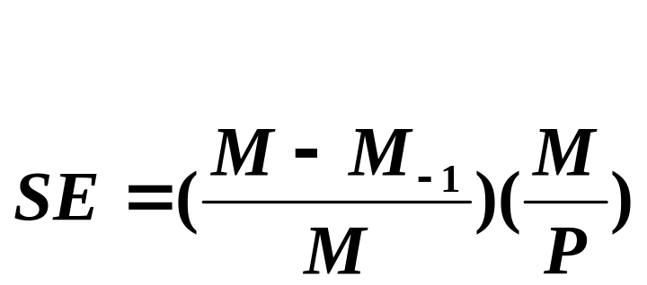
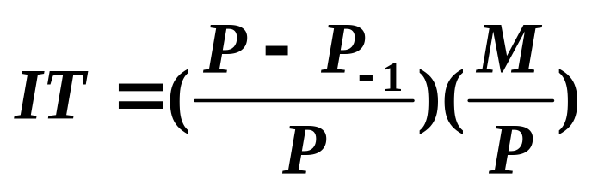
第二节 通货膨胀税和铸币税
1.通货膨胀税和铸币税之间的联系和区别：
定义与度量
通货膨胀税：
铸币税：
货币持有者由于通货
膨胀而遭受的资本
损失。
政府由于其印制货币
的垄断权而获得的
实际收入。
度量
度量

Slide 12
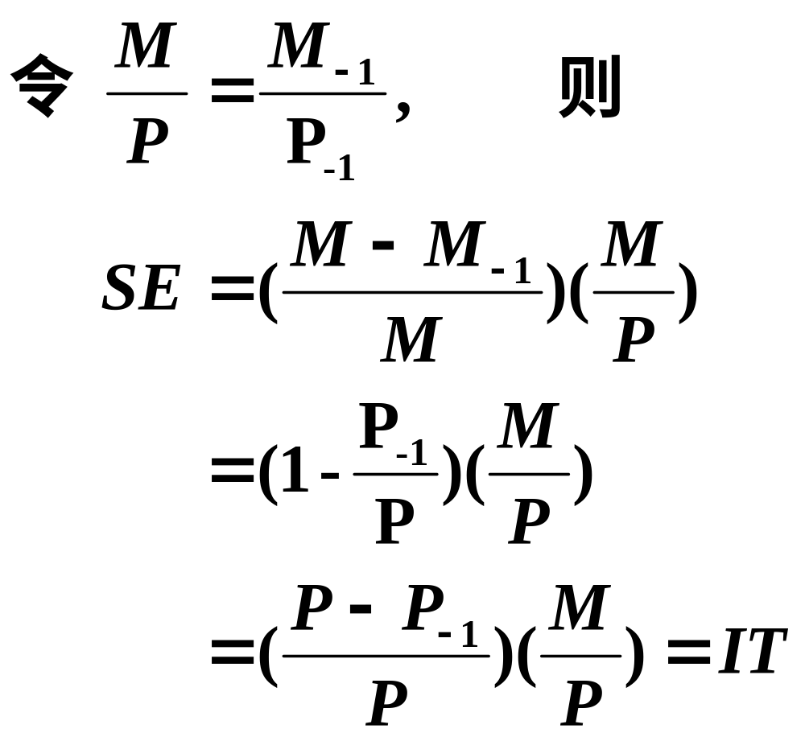
联系： 当家庭在各时期均维持固定价值的实际货币余额
时， 通货膨胀税等于铸币税。
[说明]：

Slide 13
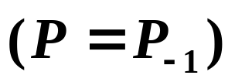
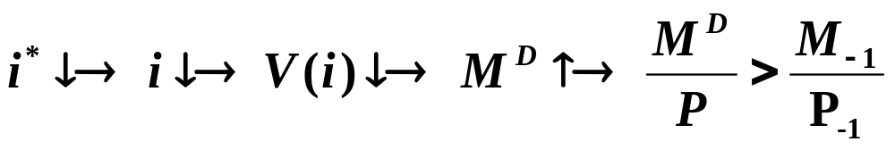
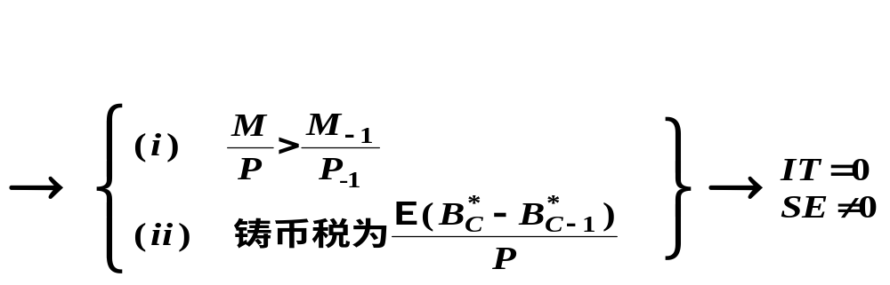
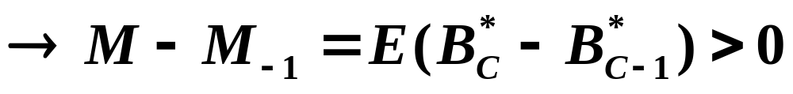
区别： 在一定条件下，当家庭在不同时期所持有的实际
货币余额的 价值发生变化时，通货膨胀税和铸币
税将不是一回事。
令本国通货膨胀率为零 ，且本国货币对外国
货币的汇率E为常数。
[举例]:
现假设世界利率下降， 则：
家庭向中央银行出售外汇以换取本国货币

Slide 14
2. 通货膨胀税与家庭预算约束
命题： 如果家庭想在通货膨胀的环境中保持实际货币余额不变， 那
么他们必须减少消费进行储蓄以积累名义货币余额，并且, 所
减少的消费的实际价值应恰好等于通货膨胀税。
[证]： 令家庭的储蓄只有两种选择——积累债券或货币， 则:
P
(
Q
−
T
)
+
iB
−
PC
=
(
B
−
B
)
+
(
M
−
M
)
−
1
−
1
−
1
C
−
B
(
1
+
i
)
B
(
M
−
M
)
即：
=
Q
T
−
+
−
1
−
−
1
（11.10）
P
P
P
P
(
1
+
i
)
P
又根据
1
+
r
=
-1
得：
1
+
i
=
(
1
+
r
)
（11.11）
P
P
-1

Slide 15

将（11.11）代入（11.10）得：
⎡
B
⎤
⎡
B
B
⎤
M
−
M
C
=
⎢
Q
+
r
(
−
1
)
−
T
⎥
−
⎢
(
)
−
(
−
1
)
⎥
−
(
−
1
)
（11.12）
⎣
P
⎦
⎣
P
P
⎦
P
-1
-1
M
M
M
−
M
再令
=
−
1
则
SE
=
−
1
=
IT
P
P
P
-1
从而
（
11.12
）可写为：
⎡
B
⎤
⎡
B
B
⎤
C
=
⎢
Q
+
r
(
−
1
)
−
T
⎥
−
⎢
(
)
−
(
−
1
)
⎥
−
⎣
P
⎦
⎣
P
P
⎦
-1
-1
3. 通货膨胀税的拉弗曲线
通货膨胀税：
ˆ
ˆ
P
M
M
P
IT
=
(
)(
)
,
=
,
=
其中
税基
税率
1
+
ˆ
P
P
+
ˆ
P
1
P

Slide 16
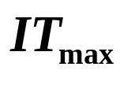

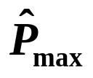
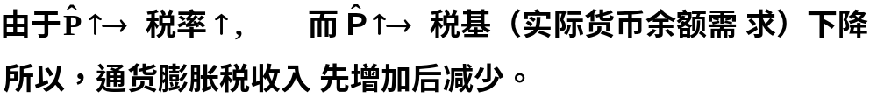
通胀税的拉弗曲线
通胀税
A
0
通货膨胀率

Slide 17

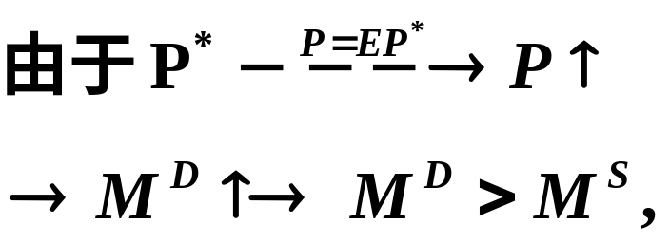

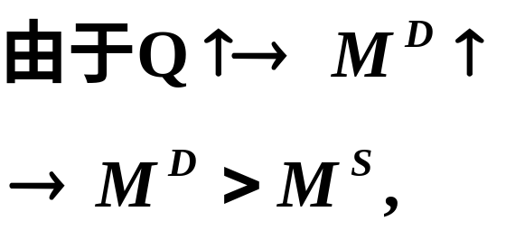
4. 固定汇率制下政府获取铸币税的两种可能性
可能性之一：
若收取铸币税
M
S
↑
(
实际货币余额维持不变
同时政府储备无需耗
减
)
可能性之二：
若收取铸币税
M
S
↑
(
可提高实际货币余额；
不产生
IT
；储备不减少
)

Slide 18

5. 本国政府跨国界收取铸币税的两种可能性
可能性之一：
可能性之二：
当外国将本国货币
作为官方货币时，
例：巴拿马和利比里亚将
美元作为官方货币。
当外国居民将本国货
币作为替代货币时，
例：许多高通胀国家以美元
作为交易媒介或储藏手段。

Slide 19

第三节 通货膨胀的成本
1. 已预期通货膨胀的社会成本
概念界定
已预期通货膨胀=>在它发生之前就融入公众预期和行为中的那种
通货膨胀。
社会成本
（i）超额货币供给的管理成本
已预期通货膨胀
往返银行的次数增多
实际成本增加
复杂金融交易增多

Slide 20


（ii）菜单成本
=> 厂商为适应通货膨胀而调整其商品价格所耗费的费用。
（iii） 资源配置扭曲
[例]： 已预期的通货膨胀 名义收入增加
家庭被推进更高的纳税等级
个人所得税边际税率提高
税收扭曲成本增大
（iv）奥利维拉—坦茨效应（Olivera-Tanzi effect）
由于征税中存在显著的时滞，所以存在以下恶性循环：
货币化赤字增加
实际税收减少

Slide 21
2. 未预期通货膨胀的社会成本
概念界定
未预期的通货膨胀=>公众始料不及从而无法对其做出适应 性调
整的通货膨胀。
社会成本
（i） 不规则的再分配
通货膨胀未预期上升使财富由贷款者向借款者做再分配，而通
货膨胀未预期下降使财富按相反方向做再分配。

Slide 22
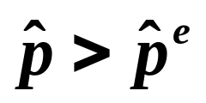
[说明]：
r
e
=
5%,
ˆ
e
=
=
合同：
P
5%,
i
10%
C
ˆ
=
ˆ
e
=
−
ˆ
=
p
P
若：
10%> ,
则
r
i
P
0,
C
即
借款者受益。
ˆ
=
ˆ
P
ˆ
=
−
=
若：
1% < ,
则
r
i
P
9%
P
e
C
即
贷款者受益。
（ii） 误导供求信息
例：
单个厂商产品价格高于预期水平。
单个厂商误认为其产品的需求出现增加。
总供给扭曲性增加。

